Slide 1


RAPPORTO DI ANALISI
7
Lo stato dell’infermieristica
in Italia
aree strategiche
Carenza • turni • competenze
attrattività • sicurezza • burnout
ospedale e territorio
Personale, condizioni di lavoro, competenze e futuro dell’assistenza nel Servizio sanitario nazionale
Relazione tecnico-programmatica • Ottobre 2026
Notes:
Apertura: la crisi infermieristica non è soltanto numerica, ma riguarda sostenibilità e sicurezza del SSN.
[Sources]

Slide 2

INFERMIERISTICA • ITALIA 2026
La crisi è uno squilibrio di sistema
Bisogni crescenti
Organizzazione fragile
Professione poco attrattiva
Più cronicità, fragilità, non autosufficienza e assistenza territoriale.
Turni sotto-organico, cure rinviate, straordinario e sostituzioni difficili.
Retribuzione, carriera, autonomia e conciliazione non compensano la responsabilità.
Il risultato è un circuito che indebolisce reclutamento, retention e qualità delle cure.
02
Notes:
[Sources]
- Ministero della Salute, Annuario statistico SSN 2023
- FNOPI, Primo Rapporto sulle Professioni Infermieristiche, 2025

Slide 3
INFERMIERISTICA • ITALIA 2026
L’Italia impiega meno infermieri della media UE
1,3
infermieri per medico
≥65 mila
stima del deficit richiamata da FNOPI
INFERMIERI / 1000 ABITANTI
Attenzione: iscritti all’Albo, occupati, dipendenti SSN e “praticanti” non sono perimetri equivalenti.
03
Notes:
I valori devono essere confrontati a parità di definizione e anno.
[Sources]
- OECD / European Commission, Health at a Glance Europe 2024 e aggiornamenti 2025
- FNOPI–CRUI, Carenza infermieristica, 4 luglio 2024

Slide 4
INFERMIERISTICA • ITALIA 2026
La carenza si autoalimenta
1
2
3
4
Dotazione insufficiente
Carichi e turni più gravosi
Burnout, assenze e dimissioni
Minore capacità di trattenere personale
→
→
→
Le risposte temporanee sostengono il servizio, ma non sostituiscono una dotazione stabile, competente e programmata.
04
Notes:
[Sources]
- AGENAS, Il personale del SSN – rapporto su dati 2023, 2025
- FNOPI, Rapporto sulle Professioni Infermieristiche, 2025

Slide 5
INFERMIERISTICA • ITALIA 2026
Il turno deve seguire la complessità assistenziale
Cosa rende fragile un turno
Fabbisogno “patient-driven”
•
Sotto-organico e skill mix inadeguato
•
Dipendenza e instabilità clinica
•
Notti, festivi e cambi ravvicinati
•
Turnover dei ricoveri e isolamento
•
Ferie rinviate e richiami in servizio
•
Tecnologia e rischio del setting
•
Attività improprie sottratte alla cura
•
Competenze presenti nel team
•
Consegne compresse e team frammentati
•
Tempo per sorveglianza e prevenzione
Garanzie minime: media di 48 ore settimanali e 11 ore consecutive di riposo ogni 24 ore, salvo deroghe legittime e riposi compensativi.
05
Notes:
[Sources]
- D.lgs. 66/2003, organizzazione dell’orario di lavoro
- D.lgs. 81/2008, tutela della salute e sicurezza sul lavoro

Slide 6
INFERMIERISTICA • ITALIA 2026
Lo staffing infermieristico è una barriera di sicurezza
Quando il tempo di cura si riduce, aumentano le probabilità di omissioni e ritardi nelle attività essenziali.
Sorveglianza
Prevenzione
Terapia
Transizioni
Deterioramento clinico
Cadute, lesioni, infezioni
Errori e ritardi
Dimissioni e riammissioni
Misurare insieme: dotazioni • complessità • cure mancate • esiti • turnover • aggressioni
06
Notes:
[Sources]
- Legge 8 marzo 2017, n. 24, sicurezza delle cure
- Aiken LH et al., nurse staffing and patient outcomes, Lancet / BMJ evidence base

Slide 7
INFERMIERISTICA • ITALIA 2026
Il burnout è soprattutto un rischio organizzativo
Esaurimento
Distacco
Ridotta efficacia
Stress cronico, recupero insufficiente e sovraccarico emotivo.
Distanza emotiva, cinismo e perdita di senso del lavoro.
Percezione di non riuscire a garantire le cure necessarie.
La resilienza individuale aiuta, ma non sostituisce staffing, riposi, leadership e prevenzione delle aggressioni.
07
Notes:
[Sources]
- WHO, ICD-11: burnout as an occupational phenomenon
- D.lgs. 81/2008: valutazione dello stress lavoro-correlato

Slide 8
INFERMIERISTICA • ITALIA 2026
Le competenze avanzate richiedono un vero percorso
Formazione
Certificazione
Autonomia
Esiti
Carriera
Universitaria e sul campo
Standard e supervisione
Responsabilità definite
Audit e indicatori
Inquadramento e retribuzione
L’ampliamento delle competenze non può essere un trasferimento informale di attività senza riconoscimento.
08
Notes:
[Sources]
- D.m. 739/1994
- Legge 42/1999
- Legge 251/2000
- Legge 43/2006

Slide 9
INFERMIERISTICA • ITALIA 2026
L’attrattività si costruisce lungo tutto il percorso
Retribuzione
Turni
Carriera
valore e disagio
prevedibilità e riposi
clinica e specialistica
Formazione
Benessere
Identità
tutor e sostegni
sicurezza e supporto
autonomia riconosciuta
Aumentare i posti universitari non basta se il lavoro resta poco sostenibile e poco riconosciuto.
09
Notes:
[Sources]
- FNOPI, Rapporto sulle Professioni Infermieristiche, 2025
- Eurispes–Enpam, Rapporto 2024

Slide 10
INFERMIERISTICA • ITALIA 2026
L’infermiere connette cura, prevenzione e continuità
OSPEDALE
TERRITORIO
Sorveglianza clinica
Prevenzione delle complicanze
Educazione e dimissione
Cronicità e fragilità
Autocura e caregiver
Prossimità e prevenzione
PRESA IN CARICO
E CONTINUITÀ
La governance infermieristica deve partecipare a programmazione, dati, qualità e decisioni strategiche.
10
Notes:
[Sources]
- D.m. 739/1994, profilo professionale dell’infermiere
- Legge 251/2000, autonomia e responsabilità delle professioni sanitarie

Slide 11
INFERMIERISTICA • ITALIA 2026
Il territorio dipende dalla capacità infermieristica
1 : 3.000
1.645.234
67%
standard IFoC / abitanti
persone assistite a domicilio nel 2023
ore domiciliari erogate da infermieri
L’Infermiere di famiglia o comunità non è una figura meramente prestazionale.
•
Intercetta fragilità e bisogni
•
Attiva sanità d’iniziativa
•
Coordina transizioni e reti
•
Sostiene autocura e caregiver
11
Notes:
[Sources]
- D.m. 23 maggio 2022, n. 77
- Ministero della Salute, Annuario statistico SSN 2023
- AGENAS, Linee di indirizzo Infermiere di Famiglia o Comunità, 2023

Slide 12
INFERMIERISTICA • ITALIA 2026
Le priorità 2026–2030 sono concrete e misurabili
2026
2027
2028
2030
Mappare fabbisogni, turni e gap regionali
Avviare retention, carriera clinica e sostegni formativi
Integrare dashboard di staffing, benessere ed esiti
Rendere operativi standard territoriali e IFoC
Responsabilità condivisa: Stato–Regioni • aziende • università • professioni • rappresentanze dei lavoratori
12
Notes:
[Sources]
- Elaborazione su quadro normativo e proposte della relazione, settembre 2026

Slide 13

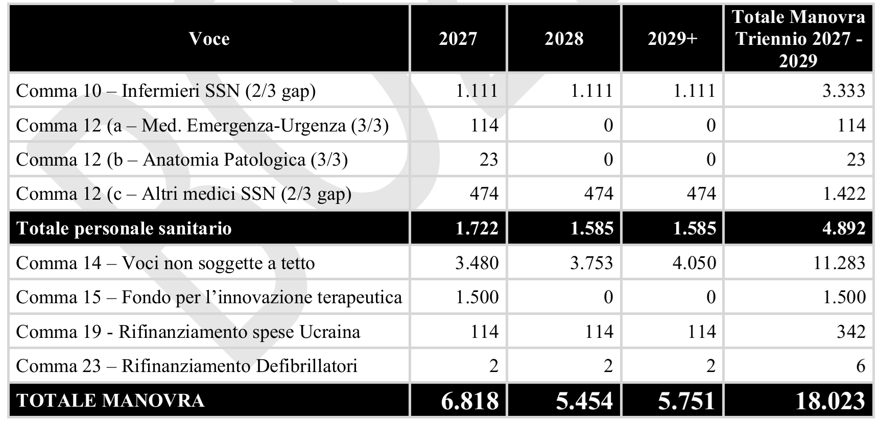
Le proposte della Conferenza Stato Regioni
ABOLIZIONE DEI TETTI DI SPESA

Slide 14
CONCLUSIONE
Investire nell’infermieristica
rafforza l’intero SSN
Più sicurezza
Più continuità
Più equità
La questione non è se il Servizio sanitario possa permetterselo, ma se possa permettersi di rinviarlo.
Relazione sullo stato dell’infermieristica in Italia • 2026
Notes:
[Sources]
- Ministero della Salute
- AGENAS
- OECD / European Commission
- FNOPI
- WHO

